Slide 1
中華美德通古今—— 傳統美德與正面價值觀學習資源套

Slide 2
主題：信 誠信之道

Slide 3
學習目標
認同信守承諾是正面的價值觀及態度。
明白「信」對人際關係的重要。
反思誠信在現今社會的價值。

Slide 4
培養的價值觀/態度 中華傳統美德
責任感
承擔精神
尊重他人
誠信
國民身份認同
守法
律己
積極解決問題
誠實
坦誠

Slide 5
「信」的定義和內涵
「信」即是「誠信」，即待人處事真誠、言必信、行必果。不輕易許下承諾，但當許下承諾後，必定全力以赴實行。
「信」是「仁」的重要表現之一，要求謹言慎行，表現誠實可信。
你認為「信」是甚麼？

Slide 6
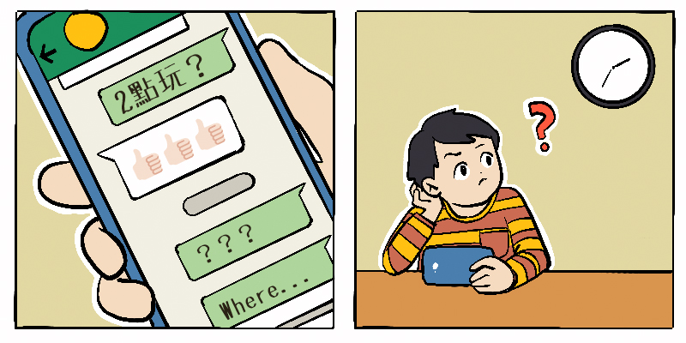
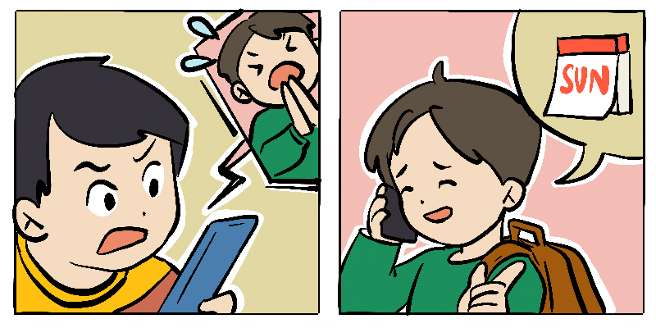
熱身活動
你與小軒約定今天下午二時一起玩線上遊戲，可是你等了大半小時也不見他上線，也聯絡不上他。
你終於聯絡上小軒。他說忘記了約定，而且手機沒電。他不斷跟你道歉，並邀請你下星期天再玩線上遊戲。
你認為小軒有甚麼不對的地方？
你會原諒他，並答應他的邀請嗎？
Notes:
教師以情境題引導學生思考：
1. 你與小軒約定今天下午二時一起玩線上遊戲，可是你等了大半小時也不見他上線，也聯絡不上他。
這時你有甚麼感受？
你認為小軒有甚麼不對的地方？你能從他的角度設想，他為甚麼失約嗎？
2. 到了黃昏時，你終於聯絡上小軒。他說忘記了約定，而且手機沒電。他不斷跟你道歉，並邀請你下星期天再玩線上遊戲。
你會答應他的邀請嗎？為甚麼？
小結：
「信」是人際關係中重要的一環，即使只是一次失約，也有可能影響別人未來對你的信任。

Slide 7
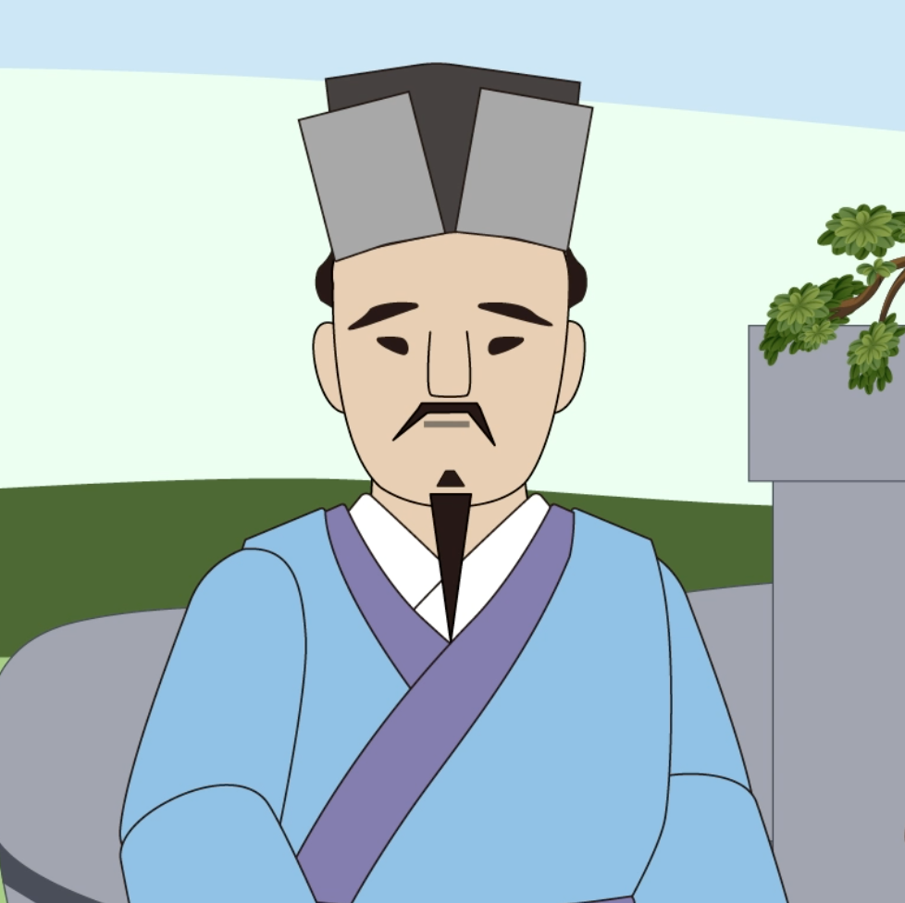
古代動畫簡介
主角：季札
春秋時期吳國人
品德高尚，有遠見，是一名政治家、 外交家
一諾千金

Slide 8
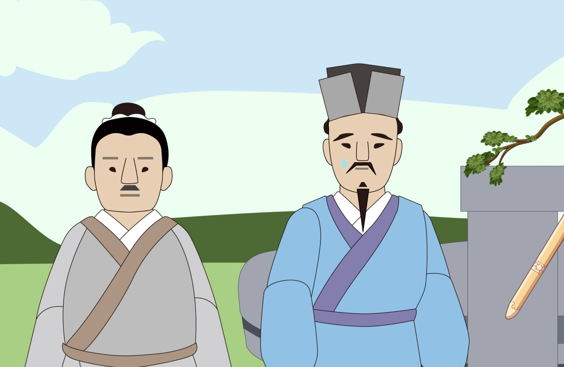
古代動畫簡介
季札贈劍
季札出使拜訪徐國，徐國國君十分喜愛季札佩帶的寶劍。季札向他承諾，完成出使後，必定把寶劍送給徐國國君。當他完成出使任務，到徐國贈送寶劍時，卻發現國君已死。季札十分遺憾，到徐國國君墓前祭奠，並解下身上的寶劍，把它掛在墓旁的樹上……

Slide 9
短片

Slide 10
短片(待上載後補上連結)

Slide 11
反思（一）
季札完成出使任務後，為甚麼他再到徐國？
知道徐國國君去世後，季札有甚麼行動？
如果你是季札，你會否這樣做？為甚麼？
（完成工作紙第一部分）
Notes:
參考答案：
季札完成出使任務後，為甚麼他再到徐國？ （他想把寶劍送給徐國國君。）
知道徐國國君去世後，季札有甚麼行動？ （把寶劍掛在徐國國君墓旁的樹上。）
如果你是季札，你會否這樣做？為甚麼？ （會，因為這是對別人的承諾，即使他已不在人世，但我也會遵守，以示承擔諾言。）
教師可參考教學筆記，提出延伸追問，例如︰
徐國國君已經去世，為甚麼季札仍然要這樣做？ （因為季札曾向他承諾贈劍，他要信守承諾。）
小結：
為甚麼徐國國君已死，季札仍要留下珍貴的寶劍呢？
季札認為，當時他已承諾給徐國國君贈劍，不能因為徐國國君已死，就違背自己的諾言。
可見在他眼中，信守承諾是一種責任，比擁有寶劍更為重要。
從季札的故事中，我們可以明白信守承諾是對自己和別人負責任，我們應該重視承諾。

Slide 12
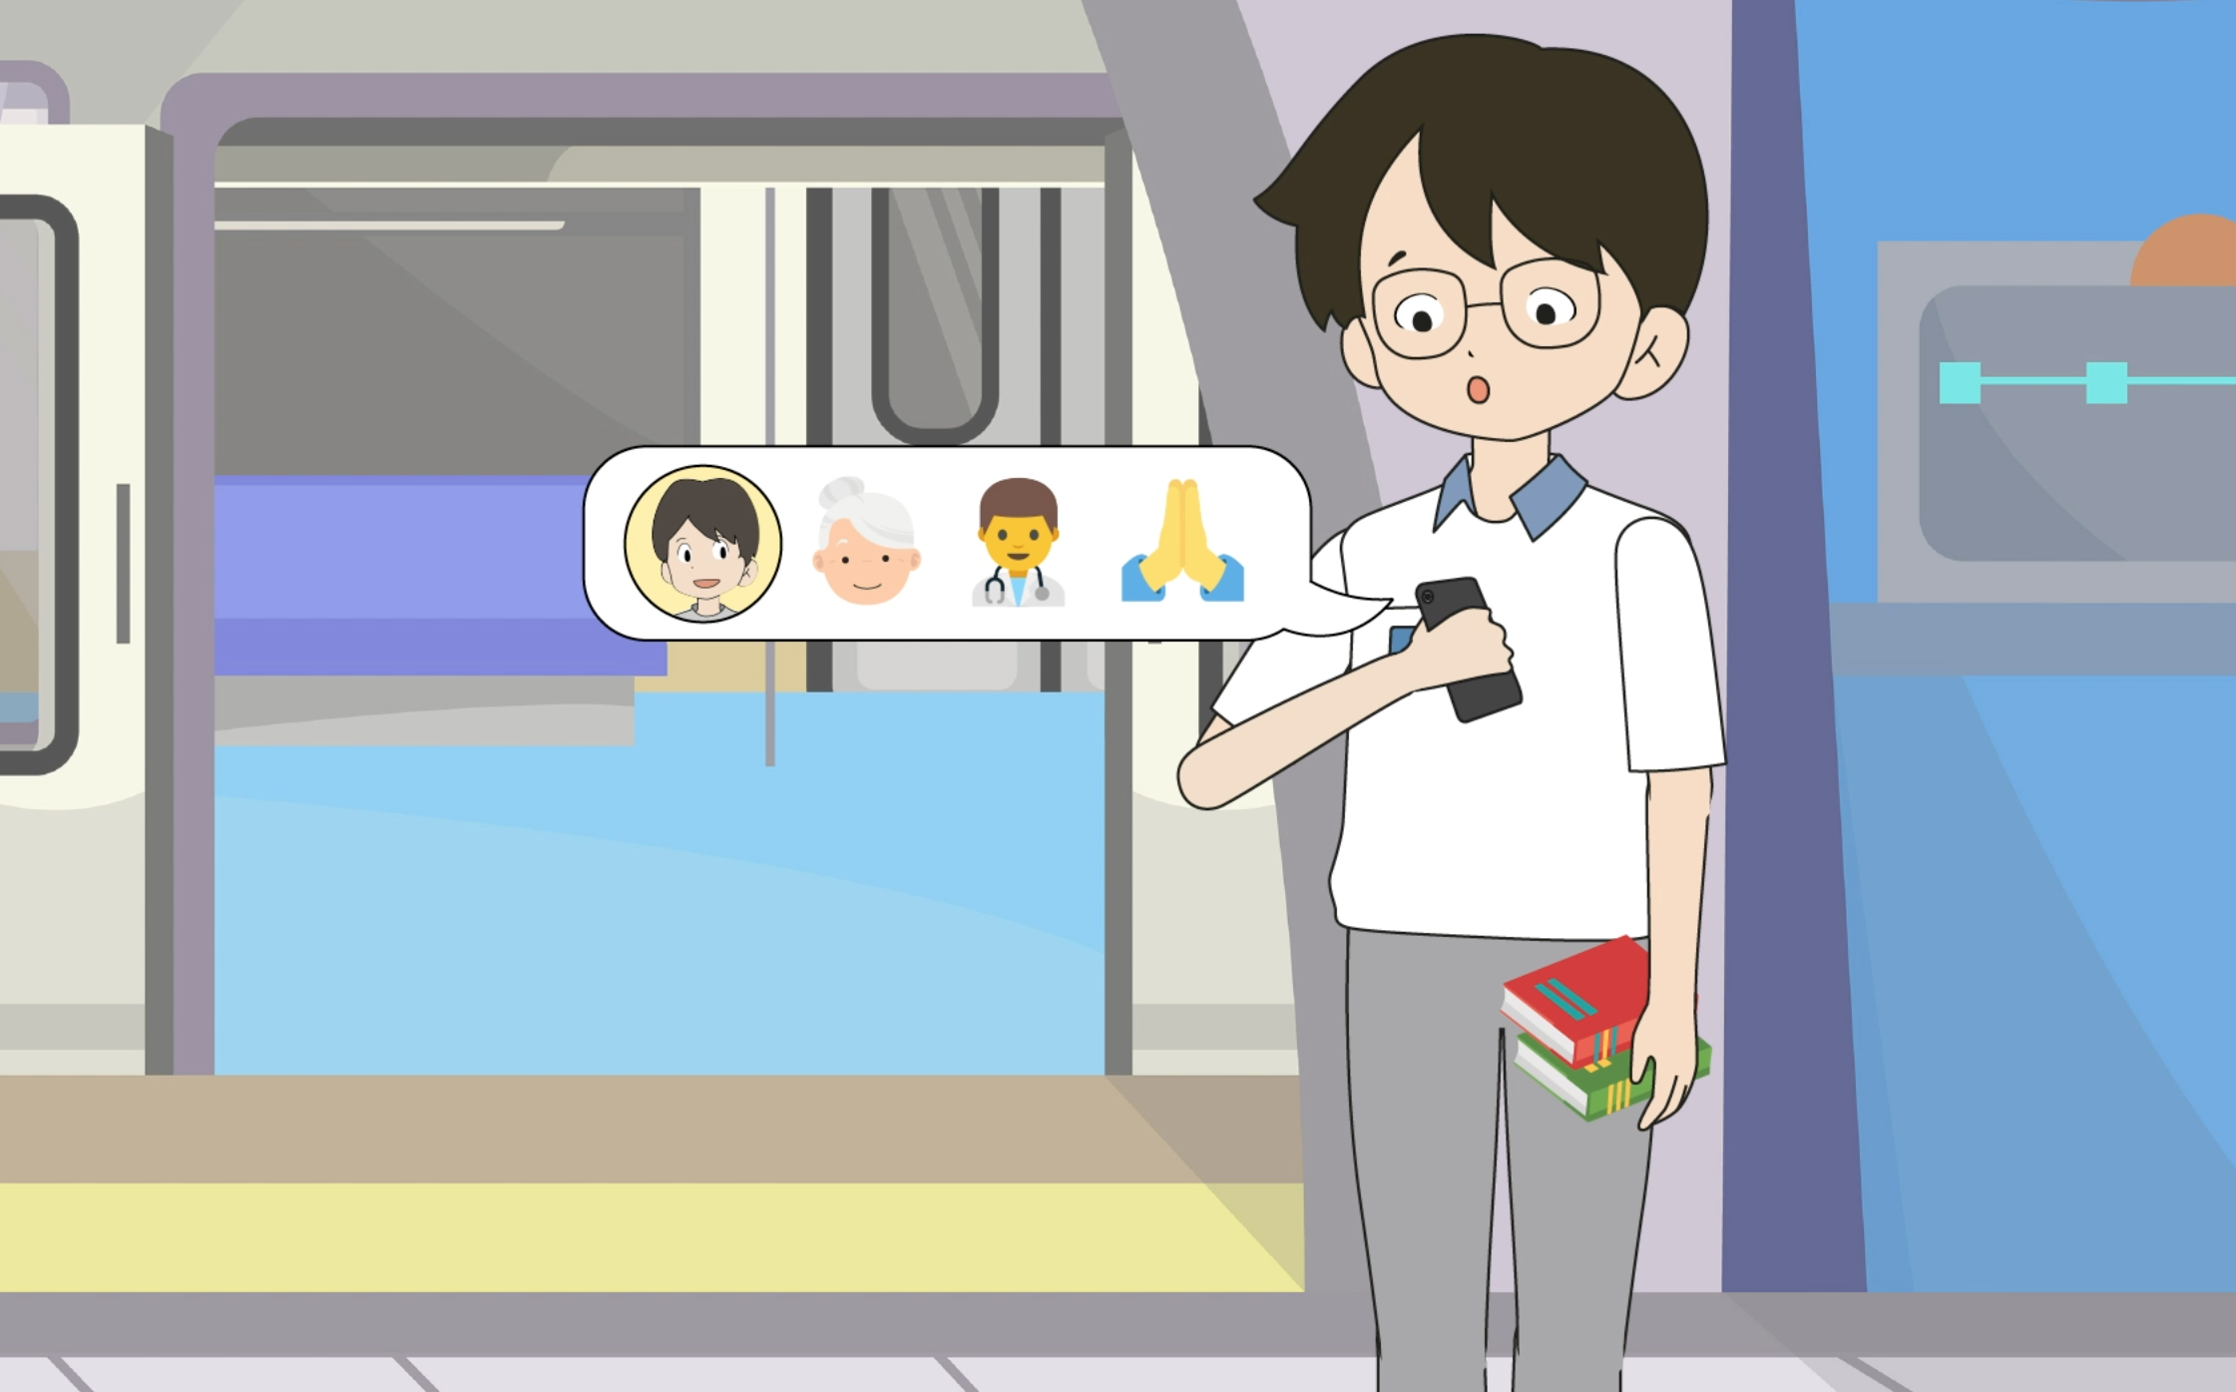
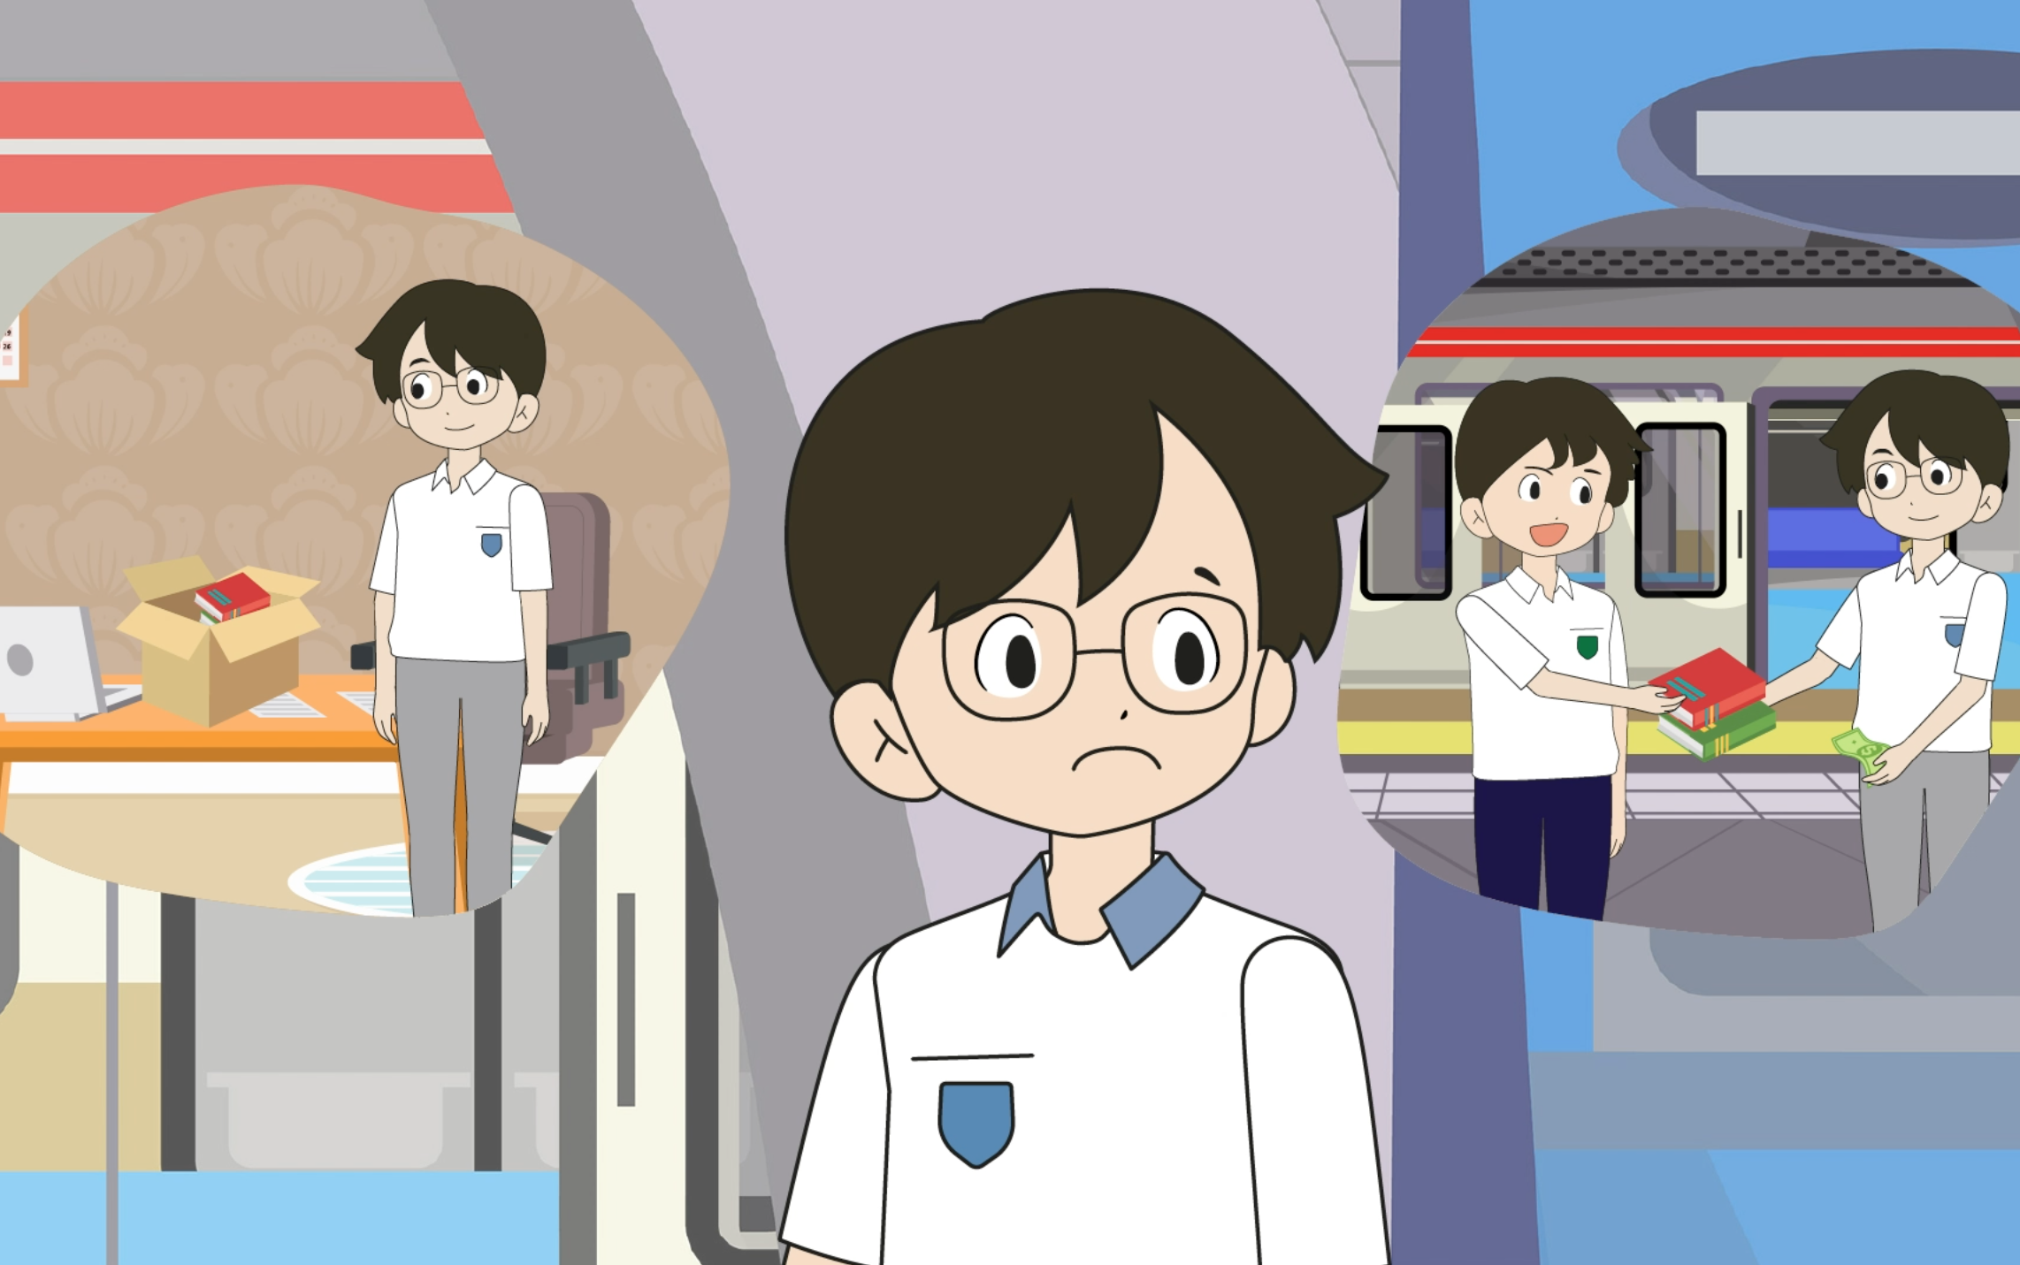
反思（二）
正賢在動畫中正處於甚麼兩難情況？
最後正賢怎樣解決他的難題？
除了正賢想到的方法外，你還想到甚麼兩全其美的方法？
（完成工作紙第二部分）
Notes:
參考答案：
正賢在動畫中正處於甚麼兩難情況？ （陳先生因事失約，正賢的漫畫書很重，稍後他又約了巧敏。 遇上同學對自己的漫畫有興趣，如果轉贈給同學就違背自己對他的承諾； 如果他先把書帶回家，他與巧敏的約會便會遲到。）
最後正賢怎樣解決他的難題？ （把書暫時存放在商場的儲物櫃內。）
除了正賢想到的方法外，你還想到甚麼兩全其美的方法？ （正賢可以準時赴會，並請巧敏幫忙拿着部分漫畫書。）
教師可參考教學筆記，提出延伸追問，例如︰
正賢最後的選擇體現了甚麼正面價值觀？ （誠信：信守與陳先生的約定，同時不違背與巧敏的約定，準時赴約。）
正賢有哪些值得學習的地方？ （學生自由作答。例如： 有同理心：事件中的陳先生失約在先，假如正賢把書賣予他人，道理上並沒有錯，但他能站在別人的角度，思考陳先生無奈失約的原因，可見他除了有誠信外，還多了一份同理心，能體諒對方因有要事才無法赴約。 正面和積極地面對問題：懂得冷靜地找出兩全其美的方法。 堅守與巧敏的約定：沒有因為要處理漫畫書而遲到或失約。）
小結：
陳先生因事失約，影響了正賢的安排，但正賢決定遵守承諾，並想出一個兩全其美的方法。
所謂「人無信而不立」，我們應抱持誠實和謹慎的態度，遵守向別人許下的承諾；
即使面對突如其來的情況，也應盡量堅守原則，靈活思考解決方法。

Slide 13
課堂活動
你知道哪些有關「誠信」的成語或名句？
一諾千金：形容很有信用，一旦許諾別人，必定會做到。
言而有信：形容誠實且有信用。
一言九鼎：「一言九鼎」：「九鼎」是傳說中夏禹的傳國寶器。「一言九鼎」形容說話很有分量或很有信用。
Notes:
教師把學生分為兩組，每組輪流說出或寫出一個有關「誠信」的成語或名句， 例如：「一諾千金」、「言而有信」、「信守不渝」、「一言九鼎」、「一言既出，駟馬難追」、「君子一言，快馬一鞭」、「言必信、行必果」等，能說／寫得較多的那組勝出。
然後選一些成語或名句，讓學生說一說它們的意思，教師再作補充。 （以上部分成語或名句的意思，可參考「補充資料」的解說。）
成語名句活動能讓學生進一步認識「信守承諾」的意義，
並鼓勵學生以誠信作為生活的座右銘，並身體力行。

Slide 14
總結
誠信是中國人十分重視的傳統美德。動畫中的季札真誠守信，在徐國國君已死的情況下堅持對他的諾言；正賢在面對兩難時仍然守信，二人十分值得學習。

Slide 15
我們明白了……
「信」是人際關係中重要的一環，即使只是一次失約，
也有可能影響別人對你的信任。
我們應抱持誠實的態度，
遵守向別人許下的承諾，
堅持原則。

Slide 16
課後延伸活動
因疫情關係，學校採用網上授課。不過，這種方式卻變相助長「請槍」，即代做功課，甚至是代考試的歪風。現時的網上考試已要求學生拍攝學生證、展示正面容貌及電腦畫面，但仍然出上述的情況，可見這些規定仍然存有漏洞。
上述行為對個人、學校及社會有甚麼影響？
（完成工作紙第三部分）
Notes:
教師可以按教學時間或學生的興趣，選擇是否在堂上進行課後延伸活動。
參考答案：
上述行為對個人、學校及社會有甚麼影響？ （就個人而言，不是靠自己的實力而獲得好成績，自己便沒有動力學習，長遠下去會變得不學無術，也會因為做了違規的事而受到良心的譴責。
就學校而言，影響評估的準確程度，無法按學生的能力給予適當的教學。「代考試」是非法行為，學生犯事也會影響學校聲譽，傳播不良風氣。
就社會而言，影響評核的公平性，使學位或專業資格等考試的真實性會被廣泛質疑，使資歷無法得到合理認可。）
教師可參考教學筆記，提出追問，例如︰
根據報道，為甚麼「請槍」這歪風在近年更加盛行？ （因為疫情下要避免人群聚集，部分學校仍然採用網上授課，變相使「請槍」變得更容易。）
小結：
誠信是一種社會的道德原則，也是人立身處世的重要品德。
不守承諾，不但會影響個人聲譽或前途，更會影響別人的行為和社會風氣。
一個失去誠信的人、團體或社會，面對的將會是無法再獲得信任，影響十分深遠。

Slide 17
參考資料

Slide 18
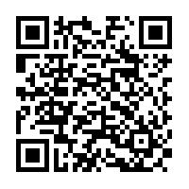
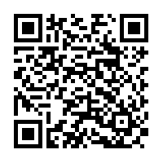
參考資料
〈如何在日常生活中實踐誠信〉
https://chiculture.org.hk/tc/china-five-thousand
-years/3287
〈誠信之道〉
https://chiculture.org.hk/tc/china-five-thousand
-years/3291

